Slide 1
音频调试工具介绍
内核研发部
黄文辉
2022年05月06日

Slide 2
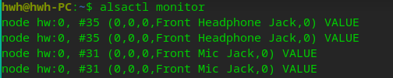
alsactl monitor
音频JACK口插拔
插拔有反应且能识别出headphone、mic等，说明JACK口硬件正常，驱动正常。

Slide 3
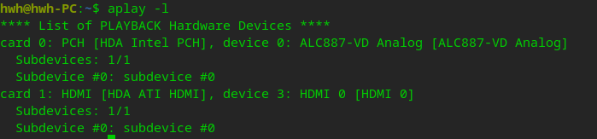
aplay
音频输出(playback)
aplay -l 列出可以用于音频输出的声卡

Slide 4
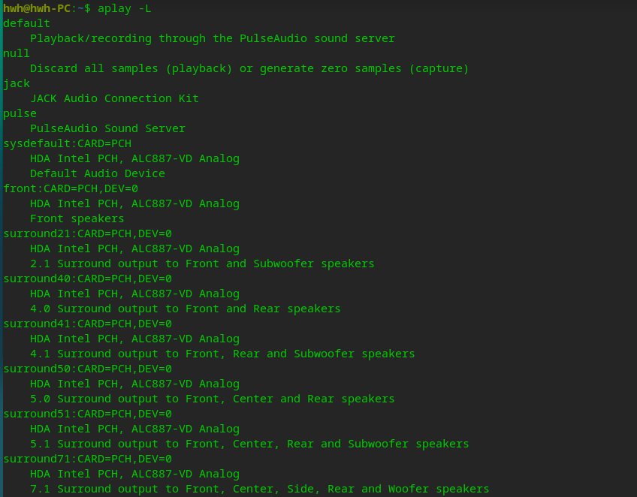
aplay
aplay -L 列出可以用于音频输出的PCM设备

Slide 5
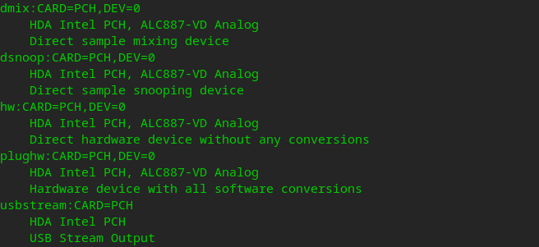
aplay
aplay -L 列出可以用于音频输出的PCM设备

Slide 6
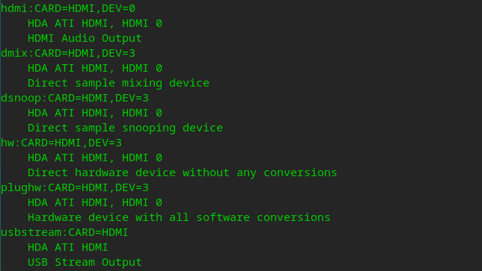
aplay
aplay -L 列出可以用于音频输出的PCM设备

Slide 7
aplay
aplay -D default test.wav
aplay -D pulse test.wav
aplay -D sysdefault:CARD=PCH test.wav
aplay -D hw:CARD=PCH,DEV=0 test.wav
aplay -D plughw:CARD=PCH,DEV=0 test.wav
注意：default与pulse受到控制中心->声音->输出设备选择的影响。
如果aplay测试有声音，说明驱动正常。
如果aplay测试正常，deepin-music播放没有声音，则是pulseaudio音频
通路配置有问题，当前使用的音频通路配置不正确，或者被mute掉了。

Slide 8
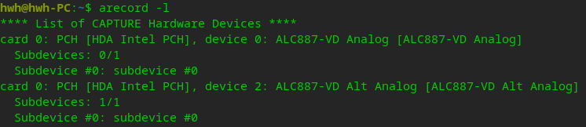
arecord
音频输入(capture)
arecord -l 列出可以用于音频输入的声卡

Slide 9
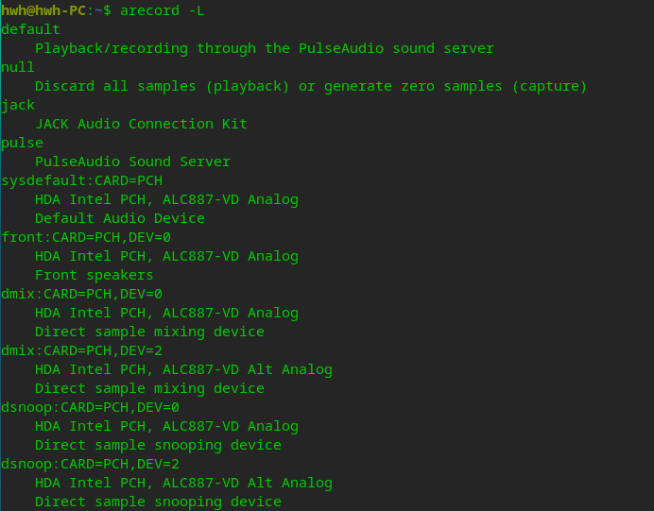
arecord
arecord -L 列出可以用于音频输入的PCM设备

Slide 10
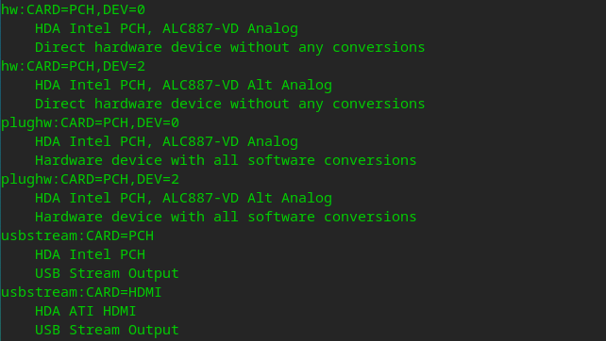
arecord
arecord -L 列出可以用于音频输入的PCM设备

Slide 11
arecord
arecord -D default -c 2 -r 44100 -f S16_LE -d 60 test.wav
arecord -D pulse -c 2 -r 44100 -f S16_LE -d 60 test.wav
-D 指定PCM设备
-c 声道
-r 采样率
-f 采样格式
-d 采样时间(秒)

Slide 12
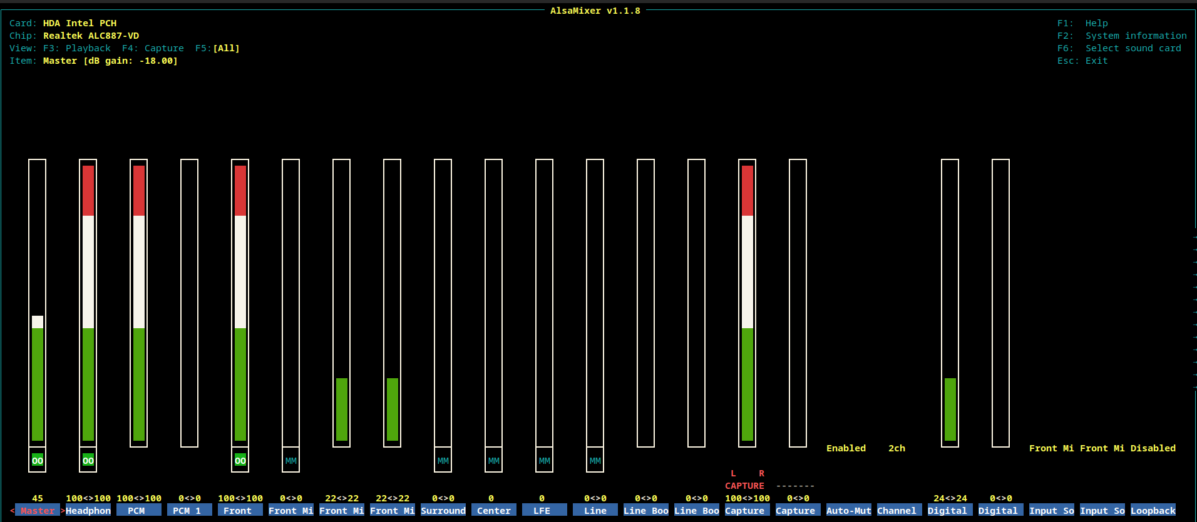
alsamixer
音量大小调节
shift+? 调出帮助菜单
F6 选择设置的声卡
上下左右进行调节
< > 左/右声道mute
M 双声道mute

Slide 13
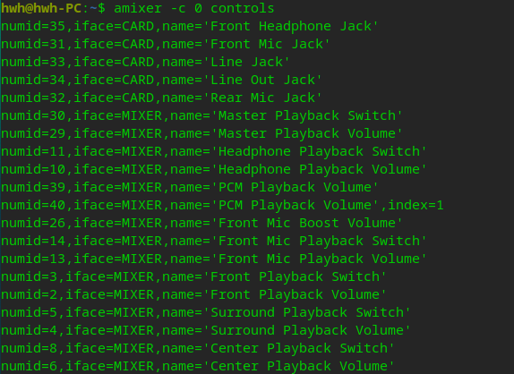
amixer
amixer -c 0 controls
列出0号声卡的所有可用控件

Slide 14
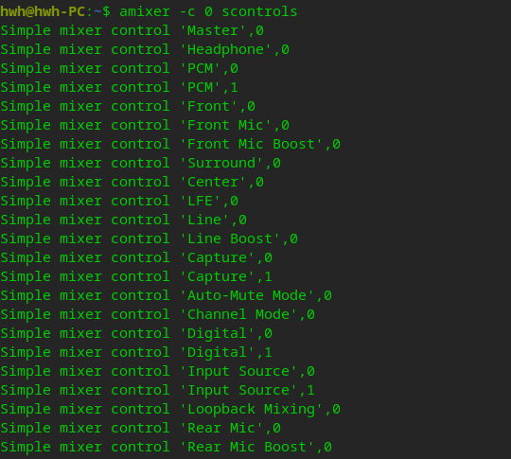
amixer
amixer -c 0 scontrols
列出0号声卡的简化控件列表
与amixer -c 0 controls命令相比，amixer -c 0 scontrols命令将只列出0号声卡的简化控件列表，不包括详细信息，例如控件编号、接口和当前值等。
amixer -c 0 scontrols命令输出的信息更加简单和易读，适用于快速查看音频设备中的可用控件列表。

Slide 15
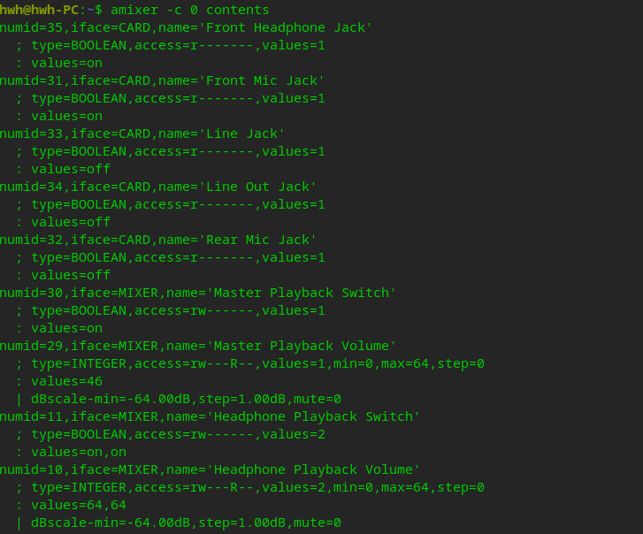
amixer
amixer -c 0 contents
列出声卡0中所有可用控件的详细信息，包括控件编号、控件名称、控件类型、控件接口、控件取值范围、当前值等。

Slide 16
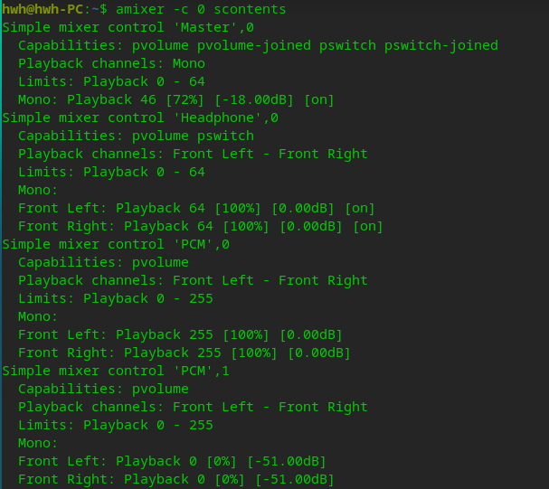
amixer
amixer -c 0 scontents
用于查看声卡0的简略控件列表及其值
amixer -c 0 scontents命令显示简略的控件列表，其中包括控件名称和当前值，但不包括详细信息。
amixer -c 0 contents 命令显示一个更详细的控件列表，其中包括控件的所有属性和参数，如通道、dB刻度、音量、开关状态、限制、名称和标识符等。

Slide 17
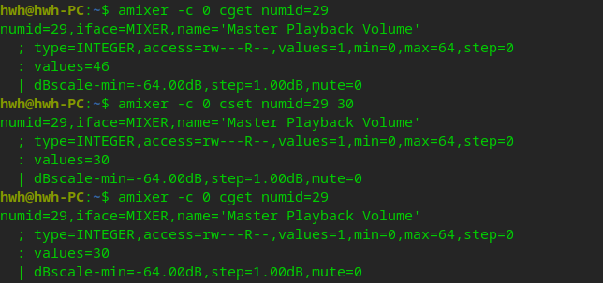
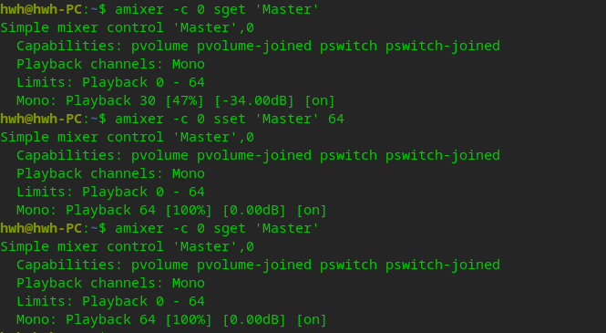
amixer
amixer cget
amixer sget
用于获取音频控件的参数和属性
amixer cset
amixer sset
用于设置音频控件的参数和属性

Slide 18
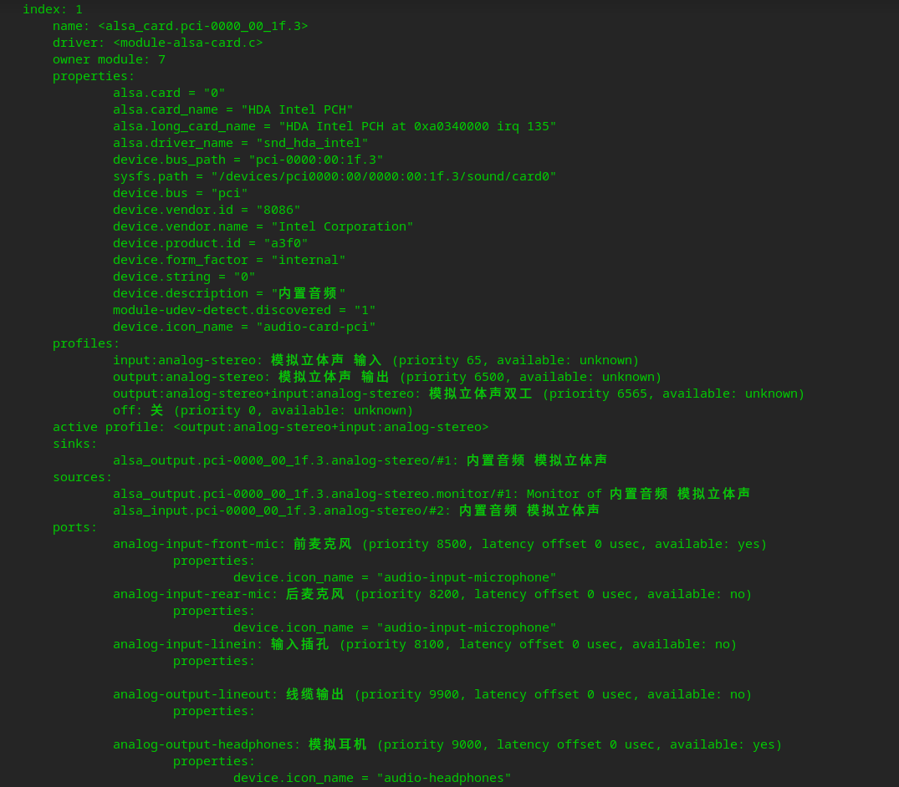
pacmd list-cards
pacmd list-cards是PulseAudio音频系统中的一个命令，用于显示每个声卡的详细信息，包括名称、驱动程序、配置文件以及可用的端口等。
端口的状态
yes：可用
no：不可用
unknown：可用
状态为可用的端口，会在控制中心->声音->输入/输出设备列表中显示。

Slide 19
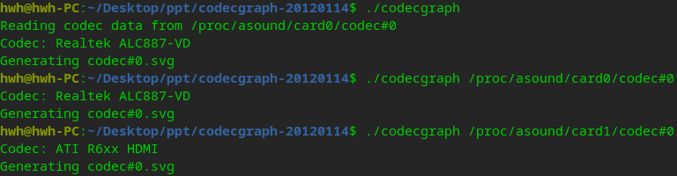
codecgraph
用于根据codec的proc文件生成描述codec
内部拓扑结构的svg图。
使用方法
在http://helllabs.org/codecgraph/ 下载软件包
sudo apt install graphviz安装graphviz
执行./codecgraph
./codecgraph生成/proc/asound/card0/codec#0的
拓扑图，可以使用指定的proc文件生成svg图。
./codecgraph /proc/asound/card0/codec#0
./codecgraph /proc/asound/card1/codec#0

Slide 20
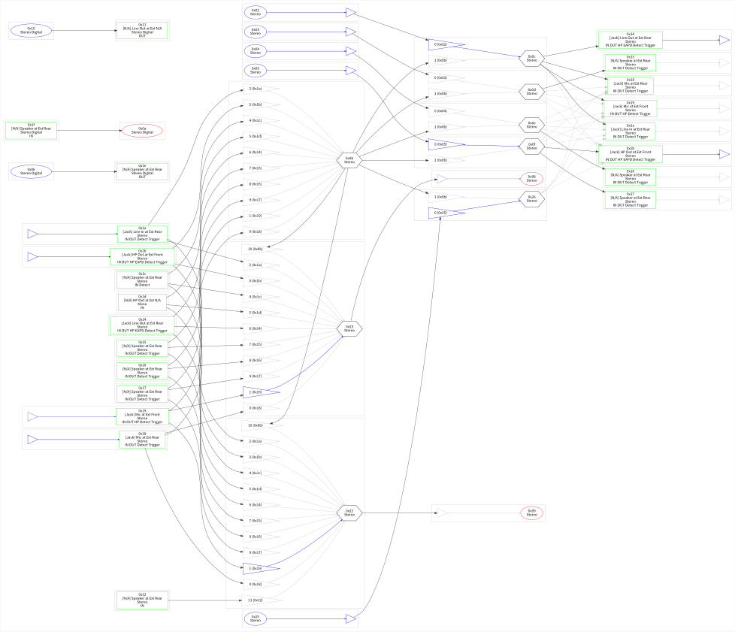
codecgraph
生成的svg图

Slide 21
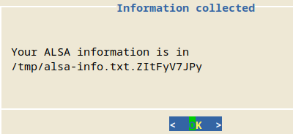
alsa-info
用于收集所有与alsa相关的信息
执行alsa-info --no-upload，或者运行脚本./alsa-info.sh --no-upload，将在/tmp目录生成一个alsa-info.txt.*文件。
可以在https://www.alsa-project.org/alsa-info.sh下载最新的alsa-info.sh
脚本。
对于hda声卡，先执行echo 1 > /sys/module/snd_hda_codec/parameters/dump_coef，再执行alsa-info，可以导出coeff寄存器值。

Slide 22
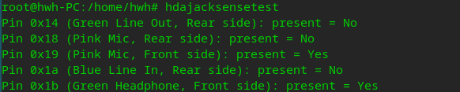
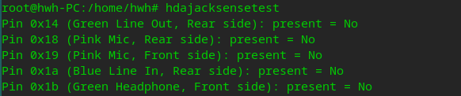
hdajacksensetest
用于查看Jack口的状态
插入headphone、mic
拔出headphone、mic

Slide 23
hda-verb
用于调试和配置hda codec
hda-verb命令的格式如下：
hda-verb [dev] [nid] [verb] [parm]
dev： hda编解码器设备节点(/dev/snd/hwC0D0或者/dev/snd/hwC1D0)
nid： 要将verb发送到的codec的NID(节点ID)
verb： 要发送的verb(可以用数值(根据codec的datasheet)，也可以用hda-verb -l命令的verbs中的字符串)
parm：verb的参数(可以用数值(根据codec的datasheet)，也可以用hda-verb -l命令的parameters中的字符串)

Slide 24
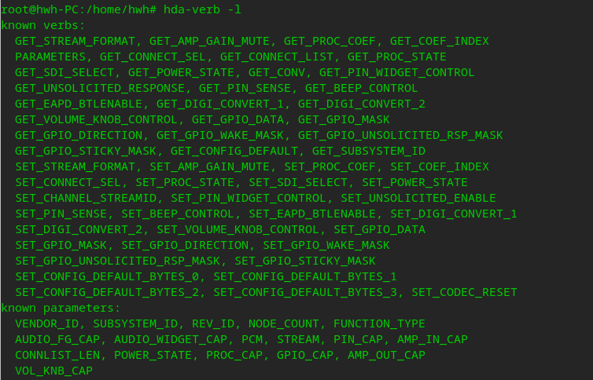
hda-verb

Slide 25
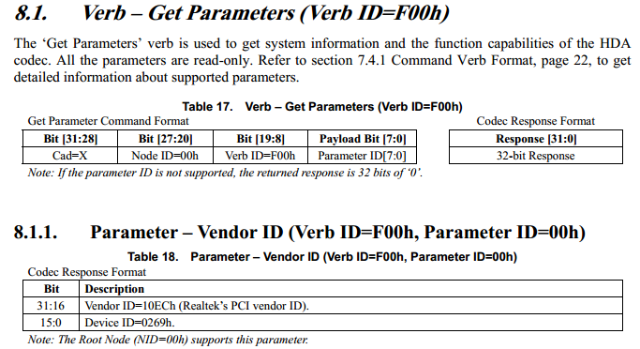
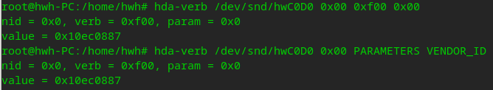
hda-verb
Get Vendor ID
hda-verb /dev/snd/hwC0D0 0x00 0xf00 0x00
或者
hda-verb /dev/snd/hwC0D0 0x00 PARAMETERS VENDOR_ID

Slide 26
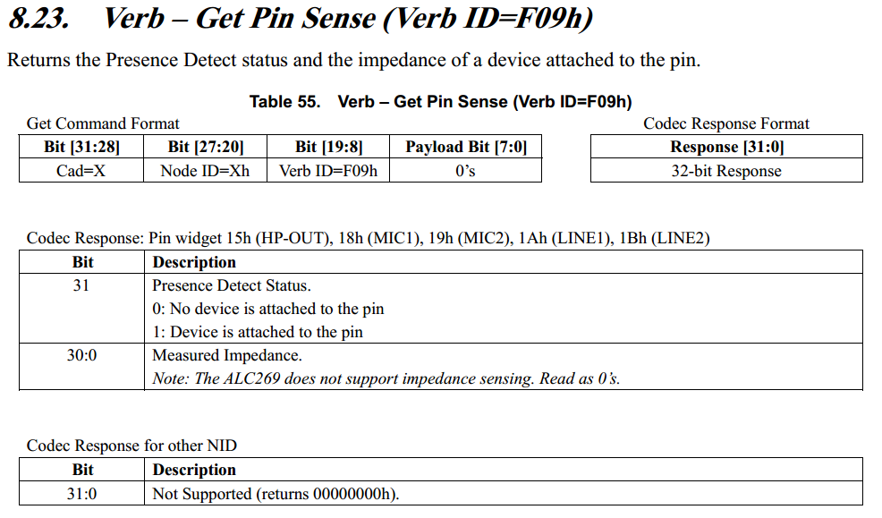
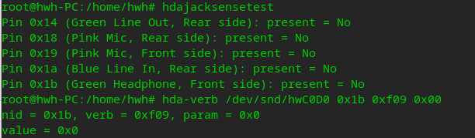

hda-verb
Get Pin Sense
hda-verb /dev/snd/hwC0D0 [nid] 0xf09 0x00
插入headphone前
插入headphone

Slide 27
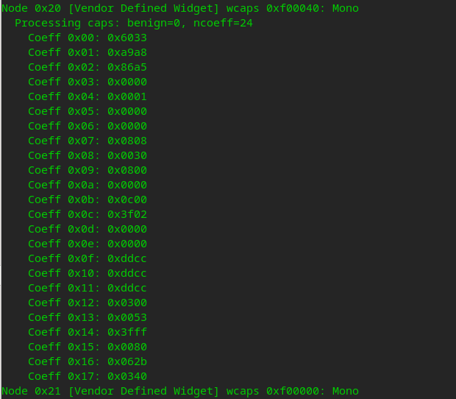
hda-verb
Coefficient 寄存器
执行echo 1 > /sys/module/snd_hda_codec/
parameters/dump_coef，再查看codec的proc
文件，可以查看coeff寄存器的值。

Slide 28

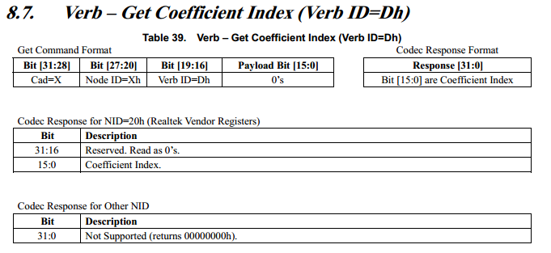
hda-verb
Get Coefficient Index
hda-verb /dev/snd/hwC0D0 0x20 0xd00 0x00
注意：verb是0xd00，不是0x0d

Slide 29
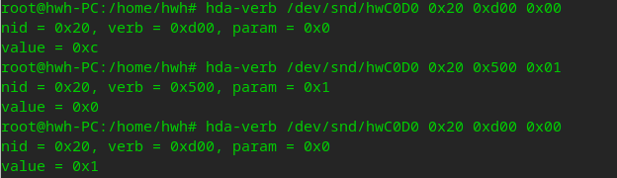
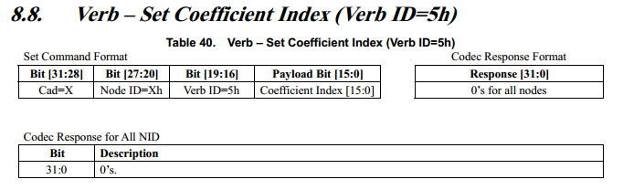
hda-verb
Set Coefficient Index
hda-verb /dev/snd/hwC0D0 0x20 0x500 [parm]

Slide 30
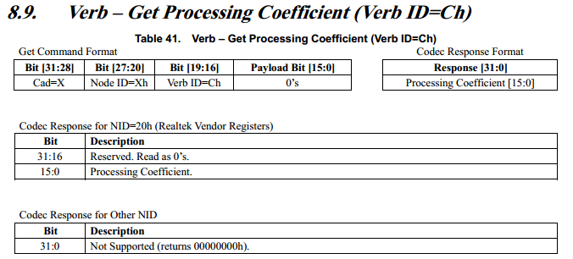
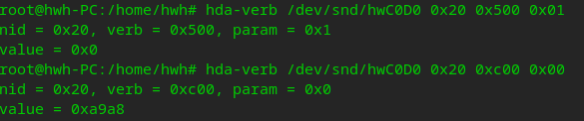
hda-verb
Get Processing Coefficient
先设置coeff index，verb 0x500
hda-verb /dev/snd/hwC0D0 0x20 0x500 [parm]
再读取coeff寄存器值，verb 0xc00
hda-verb /dev/snd/hwC0D0 0x20 0xc00 0x00

Slide 31
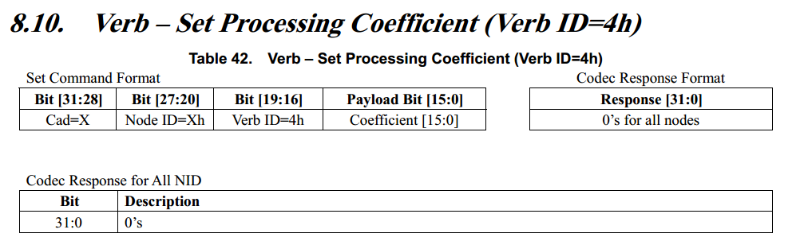
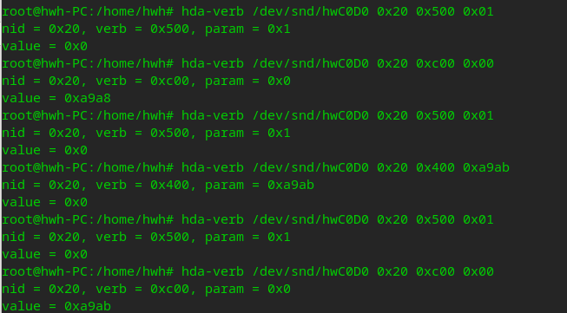
hda-verb
Set Processing Coefficient
先设置coeff index，verb 0x500
hda-verb /dev/snd/hwC0D0 0x20 0x500 [parm]
再读取coeff寄存器值，verb 0x400
hda-verb /dev/snd/hwC0D0 0x20 0xc00 0x00

Slide 32
因理想而出生
为责任而成长

